Slide 1
Paragraaf 2.1
Hofstelsel en feodaal stelsel

Slide 2
Kenmerkende aspecten
De vrijwel volledige vervanging in West-Europa van de agrarisch-urbane cultuur door een zelfvoorzienende agrarische cultuur, georganiseerd via hofstelsel en horigheid
Het ontstaan van feodale verhoudingen in het bestuur
https://youtu.be/ulVSKJBEvI8
https://youtu.be/tOieORUWHD0

Slide 3
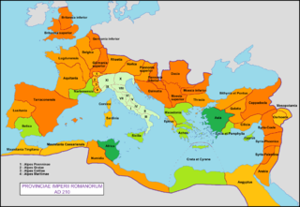
Romeinse rijk
Kenmerken:
Zeer sterk en goed georganiseerd leger
Goed georganiseerd bestuur
Romeinse rijk was een imperium
Agrarisch-urbane samenleving: landbouw, handel, ambacht & nijverheid

Slide 4
Het einde van het West-Romeinse rijk
https://www.youtube.com/watch?v=0c9pEbHFEtw
Wat zijn volgens de historicus in het filmpje de reden van de val van het Romeinse rijk?
Externe factoren
Volksverhuizingen: grote druk op de buitengrenzen (moeilijk te verdedigen)
Het Romeinse rijk was erg groot: moeilijk te besturen
Interne factoren
Ziektes (meegebracht door soldaten) → afname van de Romeinse bevolking + akkers werden niet meer verbouwd = minder opbrengst in voedsel en belasting
NIET WAAR (‘waanzinnige theorieën’) =
Loodvergiftiging
Alcoholisme
Klimaatverandering
Komst van het christendom

Slide 5
Van agrarisch-urbane samenleving naar agrarische samenleving
Neergang van het West-Romeinse rijk
→
Lokale edelen trekken macht naar zich toe
→
Komst van oorlogen en onveiligheid
→
Reizen wordt gevaarlijk
→
Krimp van de handel
→
Wegvallen van de geldeconomie, komst van de ruilhandel
→
Rijke stedelingen die luxeproducten aanschaffen vallen weg
→
Verdwijnen van specialisatie
→
Komst van zelfvoorzienende cultuur (AUTARKIE) = LEVEN OP EEN DOMEIN (HOFSTELSEL)
Hofstelsel
Omdat er geen sterk Romeins leger is die de orde bewaakt gaan mensen veiligheid zoeken bij domein van een sterke edelman (heer.

Slide 6
Hofstelsel (of domeinstelsel)
Sociaal-economisch stelsel (een stelsel waarbij het gaat om de manier waarop mensen in leven blijven) = Wonen aan een hof (of domein) van een heer (militaire leider, koning, klooster of bisschop) en bezig zijn met landbouw op het land van de heer.
Boeren konden een verschillende positie hebben aan het hof, maar ze waren allemaal afhankelijk van de heer (om hun veiligheid):
Vrije boeren (vrije mensen maar MOESTEN in oorlogstijd hun heer volgen in strijd
Horige boeren (halfvrije mensen, mochten de landerijen van de heer niet verlaten, moesten voor veel zaken toestemming vragen (bijv. om te trouwen) hoefden niet te vechten in oorlogstijd
Lijfeigenen (soort slaven, geen enkele vrijheid. Deze mensen zijn het bezit van de heer)

Slide 7
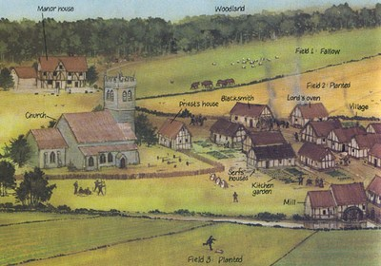
Domein:

Slide 8
De middeleeuwse samenleving = een standensamenleving
Een samenleving waarbij AFKOMST je positie in de samenleving bepaalde
Eerste stand: geestelijkheid (mensen van de kerk)
Tweede stand: adel
Derde stand: boeren

Slide 9
Feodaal stelsel
Politiek-bestuurlijk systeem waarbij het draaide om trouw (afleggen van een eed) tussen leenheer (koning) en leenmannen (adellijke heren)
Leenheer geeft → leen (stuk land met alles er op en eraan)
Leenheer krijgt → trouw (raad en daad)
Leenman geeft → trouw (raad en daad)
Leenman krijgt → leen
Leenmannen konden ook weer leenheer zijn (zijn leenmannen waren dan achterleenmannen van de koning)

Slide 10
Waarom is het leenstelsel ontstaan?
In verband met geldgebrek in de vroege middeleeuwen (door het wegvallen van het Romeinse rijk was ook de geldeconomie en de agrarisch-urbane samenleving verdwenen)
→
Om mensen toch voor jou te laten werken is het leenstelsel ontstaan (het ‘uitlenen’ van land aan vertrouwelingen)

Slide 11
